Slide 1
BYL422 Ekoloji Laboratuvarı
Bölüm 3

Slide 2
Neden Örneklem Yapıyoruz?
Bir alanın biyolojik açıdan önemini gösterebilmek
Bir türün populasyon büyüklüğünü veya bolluğunu belirleyebilmek
Bir türün habitat ihtiyaçlarını belirleyebilmek
Populasyon büyüklüğü dalgalanmalarını açıklayabilmek
Populasyon dinamiklerini belirlemek

Slide 3
PLANLAMA
Bir çok çalışmada yapılan en genel hata ihtiyaç olandan çok daha fazla veri veya çalışmada işe yaramayacak verinin toplanmasıdır.
Bir çalışmayı doğru bir biçimde planlayabilmek için 3 temel noktayı bilmemiz gerekir:
Amaç
Organizmaların Biyolojisi
Örnekleme Yöntemi

Slide 4
Örneklem nedir?
Bir araştırmacının, çalışma alanının tamamını çalışabilmesi mümkün olmaz.
Bundan dolayı çalışmalar genellikle toplam alanın küçük bir bölümünden “örneklem” alınması ile yapılır ve bu örneklemden elde edilen sonuçlar bütün alana oranlanır.
Örneğin bir ormandan birkaç tane 1 ha’lık alan seçilerek bu alanlardaki ağaç sayılarının belirlenmesi ile bütün ormandaki ağaç sayısı hakkında bilgi elde edilebilir.

Slide 5
Örneklem nedir?
Örneklemenin işe yarayabilmesi için seçilen örneklem alanlarının çalışma alanının bütününü temsil ediyor olması gerekmektedir. Eğer bu şart yerine getirilmezse bütün hakkında yaptığımız genelleme yanlı (biaslı) olacaktır.

Slide 6
Örneklem Kurguları
Örneklem Büyüklüğü ve Tekrar Yapmanın Gerekliliği
Sistematik Örnekleme
Örnekleme birimlerinin alansal ya da zamansal olarak eşit aralıklarla yerleştirilmesidir.
Sistematik örnekleme, özellikle çevresel bir gradienti ve çevredeki bir değişimi tanımlamak istediğimizde kullanışlıdır.
Alan büyüdükçe yöntemin kullanılmasının gittikçe zorlaşmasıdır.

Slide 7
Örneklem Kurguları
Rasgele Örnekleme
Örneklem alanlarının temsil edici olmaları gerekmekle birlikte, bunun araştırıcı tarafından yapılması çoğunlukla yanlı sonuçlara yol açabilecektir.
Potansiyel örneklem alanının seçilme şansının eşit olması gereklidir. Rasgeleliği sağlamanın en iyi yolu rasgele sayılar tablosunu kullanarak örneklemin gerçekleştirilmesidir.
Rasgele sayılar tablosu özel olarak hazırlanmış tablolardır ve bu tablolarda her sayının tablonun herhangi bir noktasında bulunma şansı %10’dur.

Slide 8
Örneklem Kurguları
Tabakalı Örnekleme
Bir alandaki çeşitli biyolojik tabakalanmaları rastgelelik kuralını çiğnemeden ele alan bir örnekleme kurgusu (dolayısıyla populasyondaki heterojenliği dikkate alan bir örnekleme kurgusu) tabakalı örneklemedir.
Kümeli Örnekleme
Bir populasyonda birincil örnekleme birimleri (kümeler) tanımladığımızı düşünelim (ör; ağaç bireyleri). Her bir birincil birim (ağaç) için, tüm ikincil birimleri kaydederiz (ör; her bir ağaçtaki dallar). Her bir birincil birim içinde tüm ikincil birimleri kaydettiğimizde, basit kümeli örnekleme yapmış oluruz.

Slide 9
Kuadrat Sayımları
Hayvan ve bitki sayımlarında kullanılan en eski metotlardan biridir.
Sayımların küçük temsili alanlarda yapılır.
Bu metodun kullanılabilmesi için iki şartın yerine getirilmesi yeterlidir: (1) sayımın yapıldığı alanın boyutunun bilinmesi ve (2) sayım işlemi sırasında organizmaların nispeten hareketsiz olması.

Slide 10
Kuadrat Sayımları

Slide 11
TEMEL ÖRNEKLEME YÖNTEMLERİ
Çizgi Transekt Metodu
Transekt çizgisi boyunca canlılar gözle taranır.
Gerçekte transekt boyunca gidildikçe, bazı canlılar gözden kaçabilir. Bu sebepten dolayı gözlemlerimizi sadece dar bir hatta indirgemek yanlış olabilir.

Slide 13
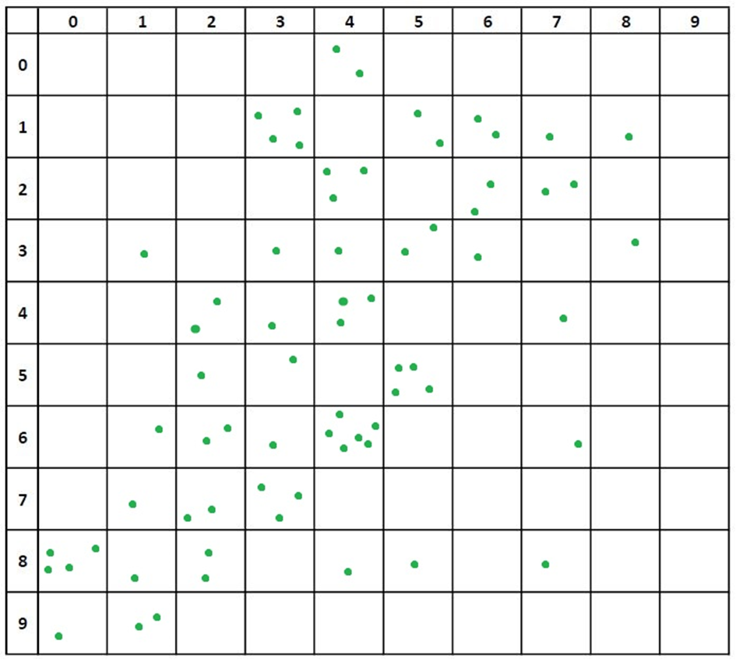
Örnekleme Alanı A

Slide 14
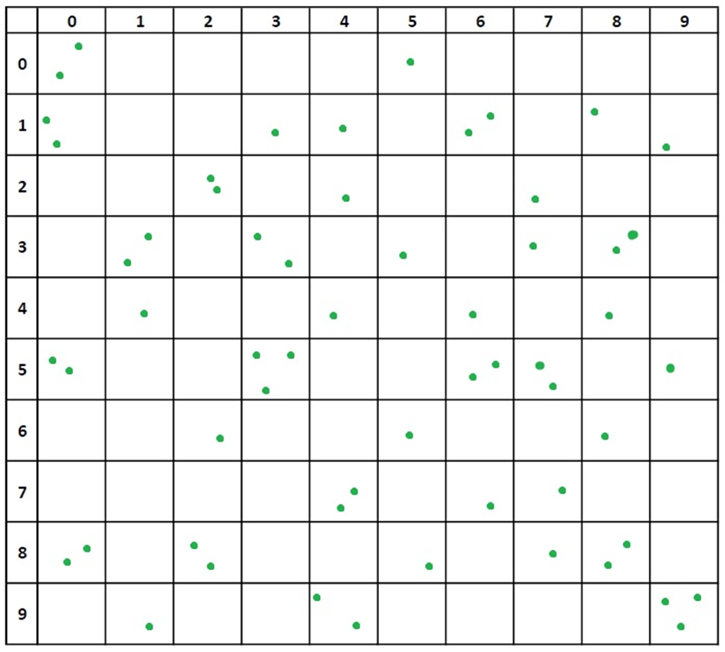
Örnekleme Alanı B

Slide 15
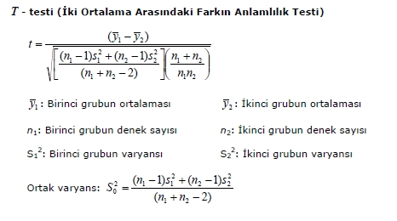
İstatistiksel karar için thesap istatistiği t tablosundan; n1 +n2 – 2 serbestlik derecesi ve belirlenen yanılma düzeyimizin (α) kesiştiği noktada yer alan ttablo değeri ile karşılaştırılır.
lthesapl ≥ ttablo ise “iki ortalama arasında fark yoktur” diye kurulan H0 hipotezi reddedilir ve gruplar arasında fark olduğu söylenir (P < α).

Slide 17
Bölüm 4 POPULASYONLARIN ALANSAL YAPISI

Slide 18
DİSPERSAL ve GÖÇ
Dispersal
Dispersal organizmanın uzaklaşma eğilimi şeklinde tanımlanabilir.
Bir organizmanın doğduğu alandan, üreyebileceği başka alanlara hareketidir.
Dispersalin genellikle belirli bir yönü yoktur. Bu düzensizlik büyük ölçüde topografik ve ekolojik koşulların çeşitliliğine bağlıdır.

Slide 19
DİSPERSAL ve GÖÇ
Göç
Dispersal yaşam döngüsü içerisinde genellikle bir defaya mahsus gerçekleşen bir olay olarak tanımlanırken, göç iki belirli coğrafik bölge arasında yapılan döngüsel bir harekettir.
Bu hareket mevsimle ve canlının üreme döngüleriyle bağlantılıdır.
Populasyonun demografik yapısının önemli bileşenlerinden olan dispersal ve göç hareketleri ayrıca bir populasyonun alansal dağılımını belirleyen en önemli faktörlendendir.

Slide 20
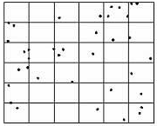
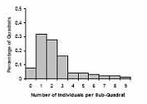
Alansal Dağılım
Tesadüfe bağlı dağılım çevre olağanüstü tekdüzelik gösterdiğinde ortaya çıkar. Bu gibi çevrelerde canlı populasyonları kümelenmek için herhangi bir eğilime sahip değildirler.

Slide 21
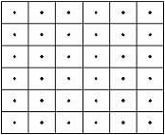
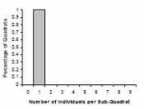
Alansal Dağılım
Düzenli dağılım sıklıkla insan eliyle dikilmiş ağaç toplulukarında görülür.
Doğada ise oldukça nadirdir. Ancak bireyler arasında kaynaklar için aşırı bir rekabet söz konusuysa düzenli dağılım görülebilir.Örneğin çöllerde yer alan bitki populasyonlarında düzenli dağılıma rastlamak olasıdır.

Slide 22
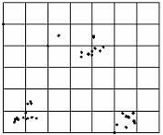
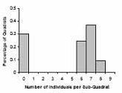
Alansal Dağılım
Küme halinde dağılım doğada en sık görülen dağılım biçimidir ve birçok sayıda bireyin bir arada bulunmasıyla ortaya çıkar.
Küme şeklindeki dağılım bitki ve hayvanların habitat farklılıklarına, günlük ve mevsimsel iklim değişimlerine, üreme şekline ve sosyal davranışlara bağlı olarak ortaya çıkabilir.

Slide 23
Poisson Dağılımı
Poisson dağılımı, bir olasılık dağılımı olup belli bir sabit zaman birim aralığında bir olayın meydana gelme sayısının olasığını ifade eder. Bu zaman aralığında ortalama olay meydana gelme sayısının bilindiği ve herhangi bir olayla onu hemen takip eden olay arasındaki zaman farkının, önceki zaman farklarından bağımsız oluştuğu kabul edilir.

Slide 25
Örnekleme Alanı A

Slide 26
Örnekleme Alanı B

Slide 27
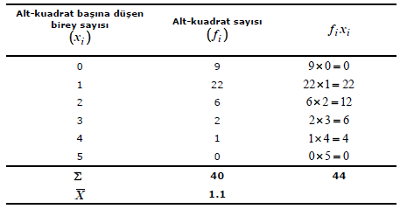
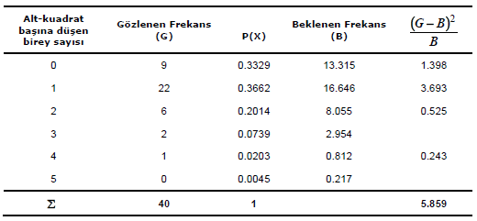

Slide 28
Hesaplanan ki-kare değerinin istatistiksel olarak anlamlı olup olmadığını anlayabilmek için elde edilen ki-kare değeri α=0.05 yanılma düzeyi ve (n-1) serbestlik derecesi için bulduğunuz X2 tablo değeri ile karşılatırılır.
X2 Hesap < X2 Tablo ise çalıştığımız canlının dağılımının Poisson dağılımından anlamlı derecede
uzaklaşmadığını yani canlının dağılımının rasgele olduğu sonucuna varırız. ‘Ho= Canlının dağılımının rastgele dağılımdan bir farkı yoktur’ şeklinde kurduğumuz hipotezi kabul ederiz.

